Slide 1
Сервис учёта спортивного инвентаря
Подготовил Ивлев Глеб

Slide 2
Цель проекта
Создать сервис для эффективного учета, контроля и распределения спортивного инвентаря для улучшения спортивной деятельности учащихся.

Slide 3



Используемые технологии
Python
Flask
psycopg2
БД
PostgreSQL
HTML/CSS

Slide 4
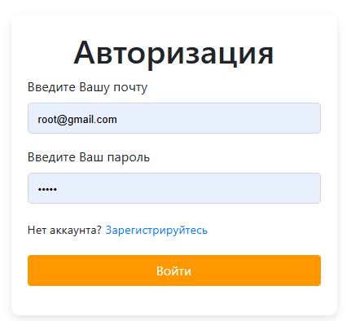
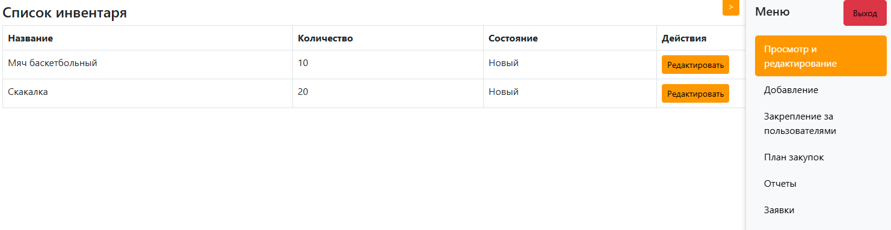
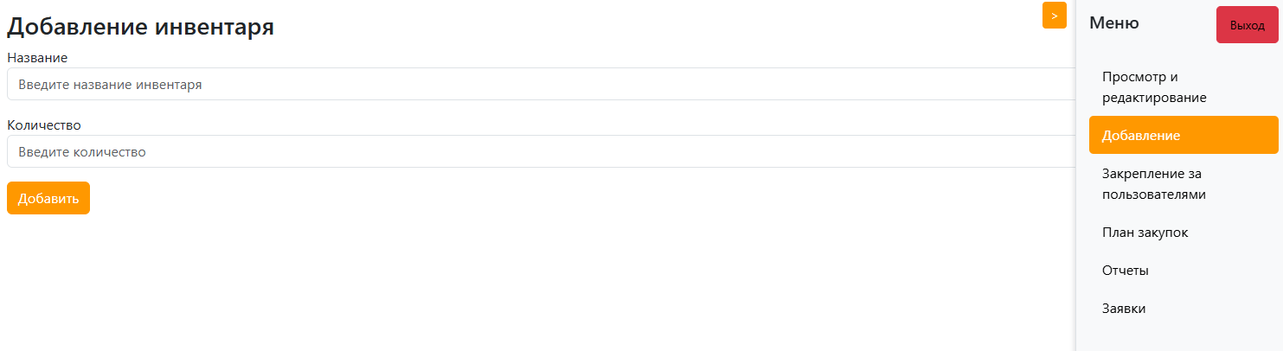
Возможности продукта
Для администратора
Авторизация
Просмотр существующего инвентаря
Редактирование/добавление инвентаря
Выдача инвентаря пользователям
Создание отчетов по использованию инвентаря
Планирование закупки нового инвентаря

Slide 5
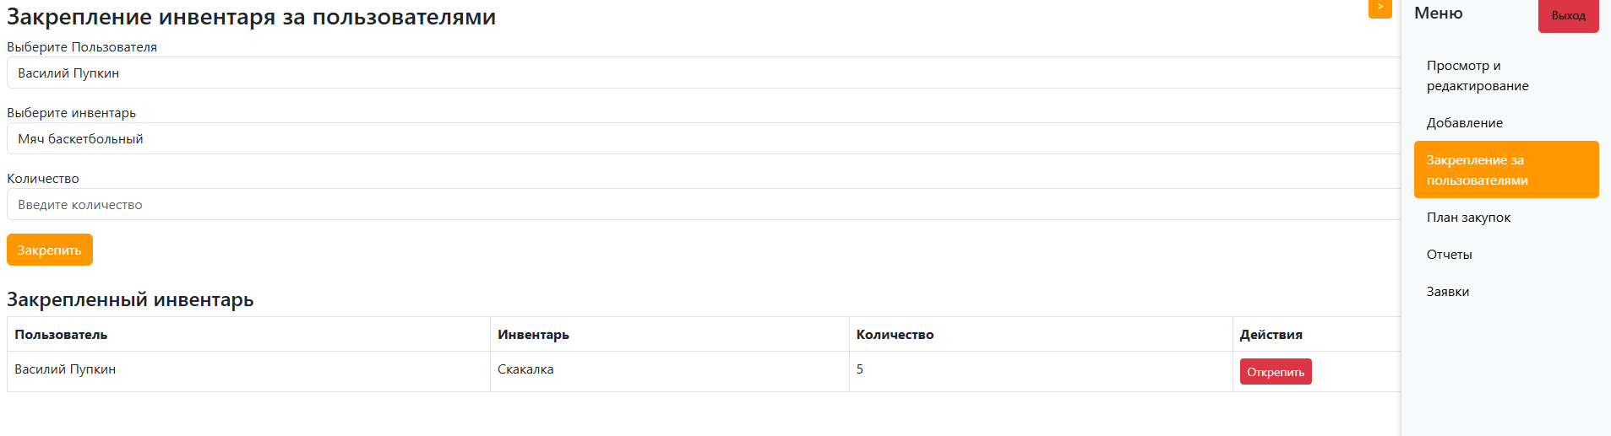
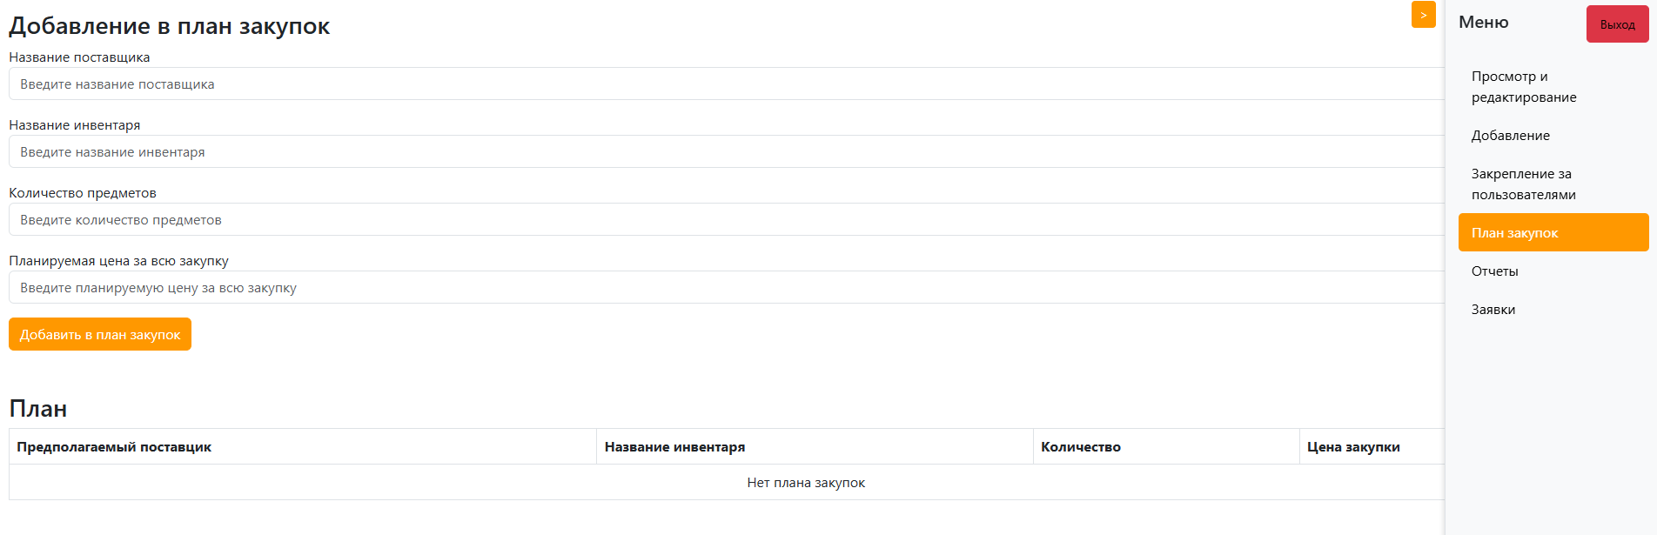
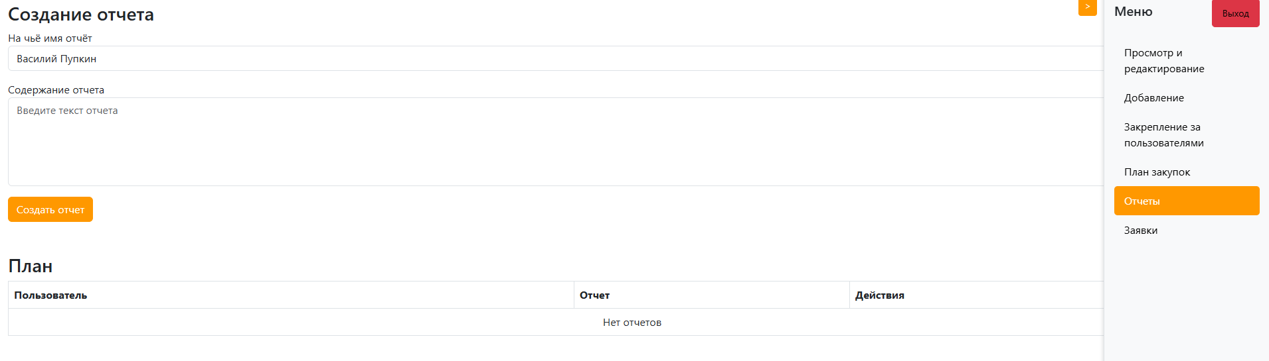
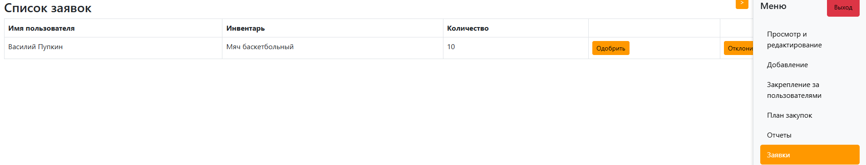

Slide 6
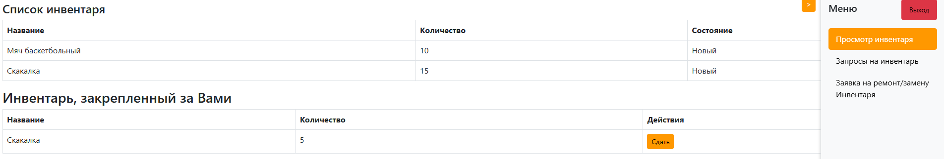
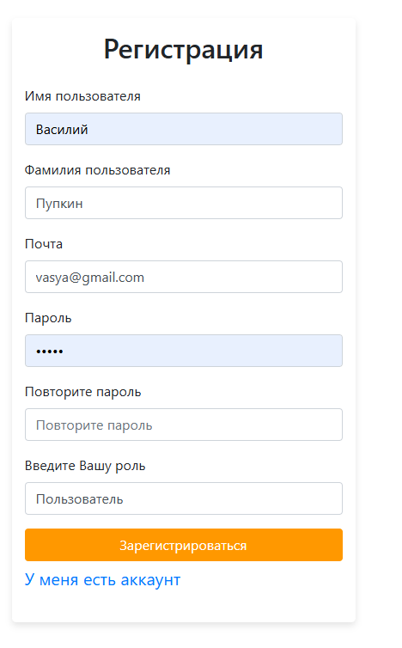
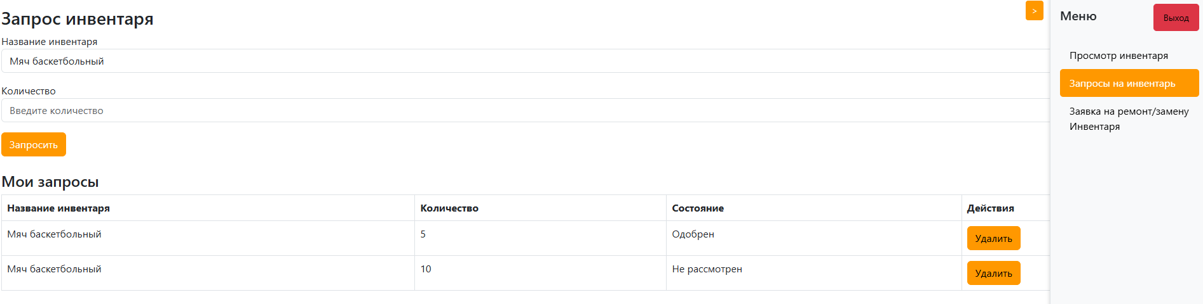
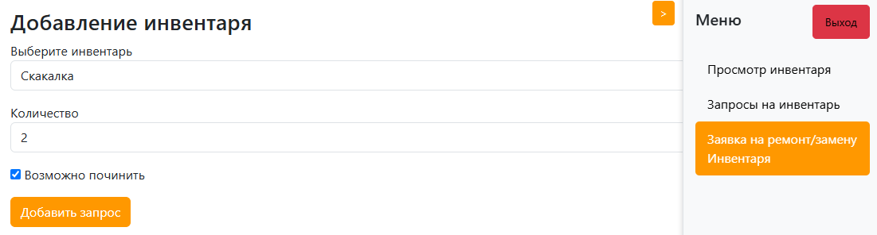
Для пользователя
Авторизация/регистрация
Просмотр существующего инвентаря
Запрос на получение инвентаря и отслеживание статуса запроса
Создание заявки о ремонте или замене инвентаря

Slide 7
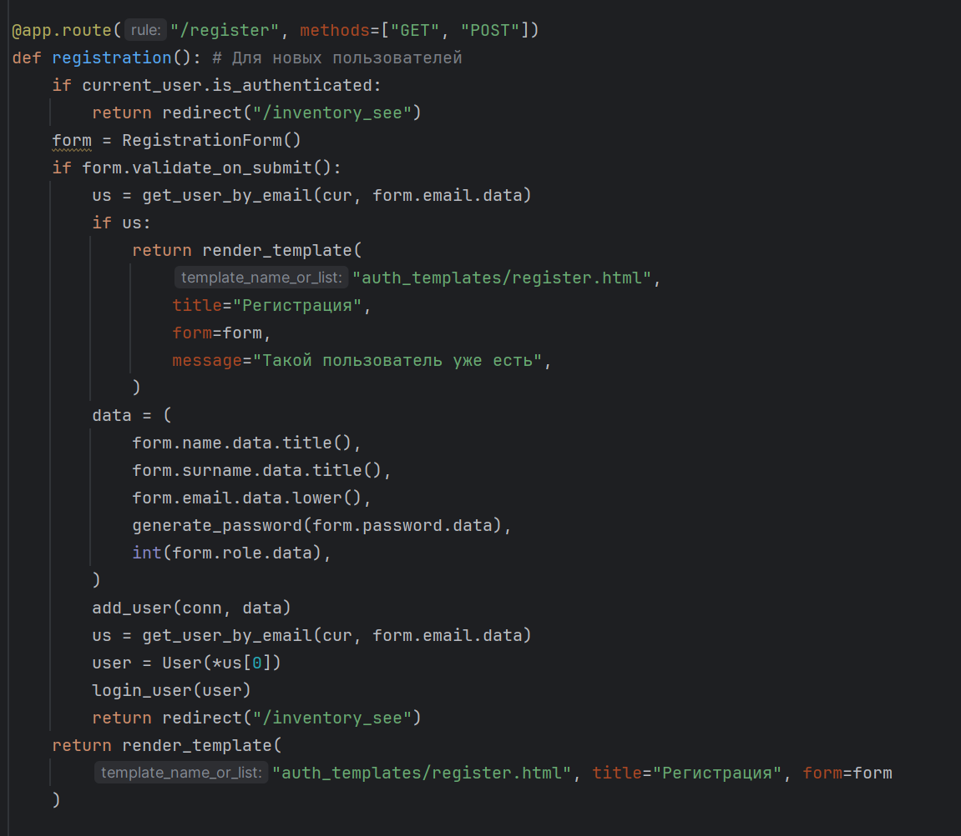
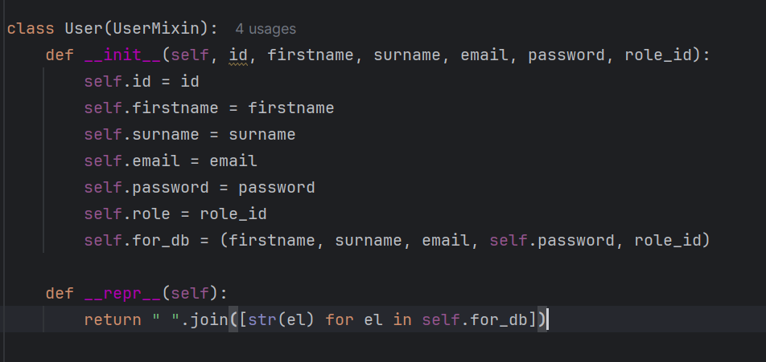
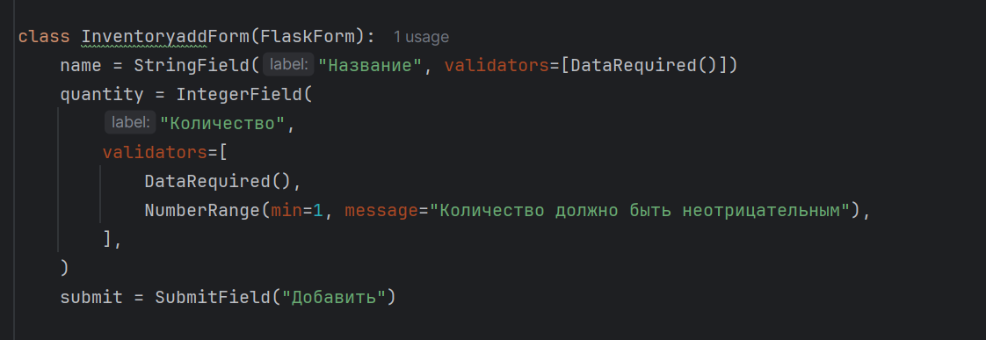
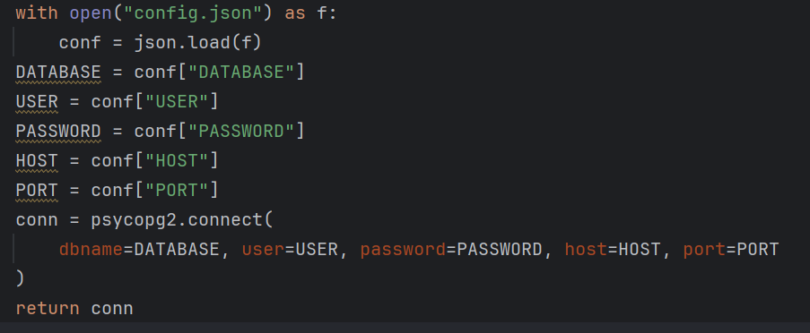
Немного кода
Создание класса пользователя
Окно регистрации
Форма для добавления инвентаря
Подключение к БД

Slide 8
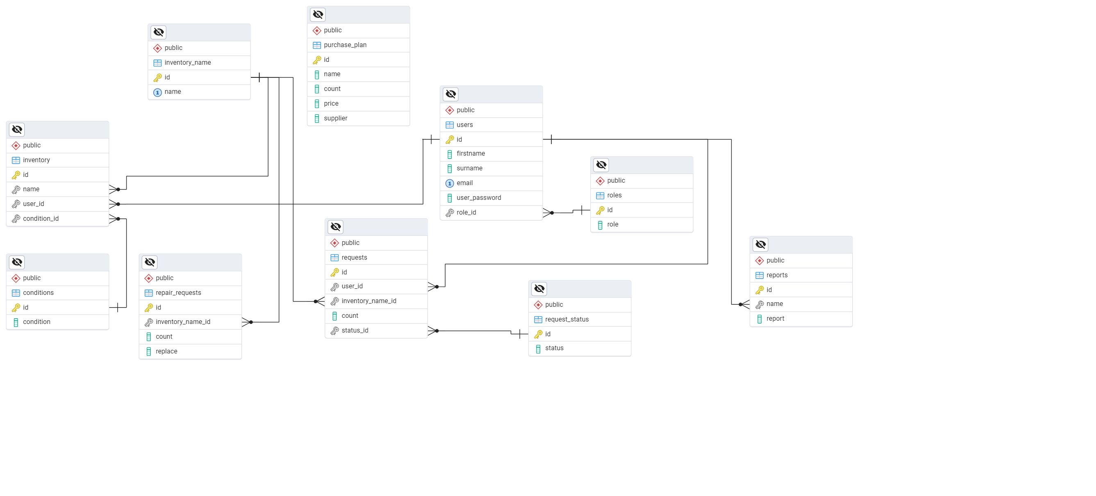
Структура БД

Slide 9
Возможности для улучшения проекта
Добавление новых ролей
Поддержка интеграции с внешними системами для автоматизации закупок
Создание статистики по использованию инвентаря пользователями

Slide 10
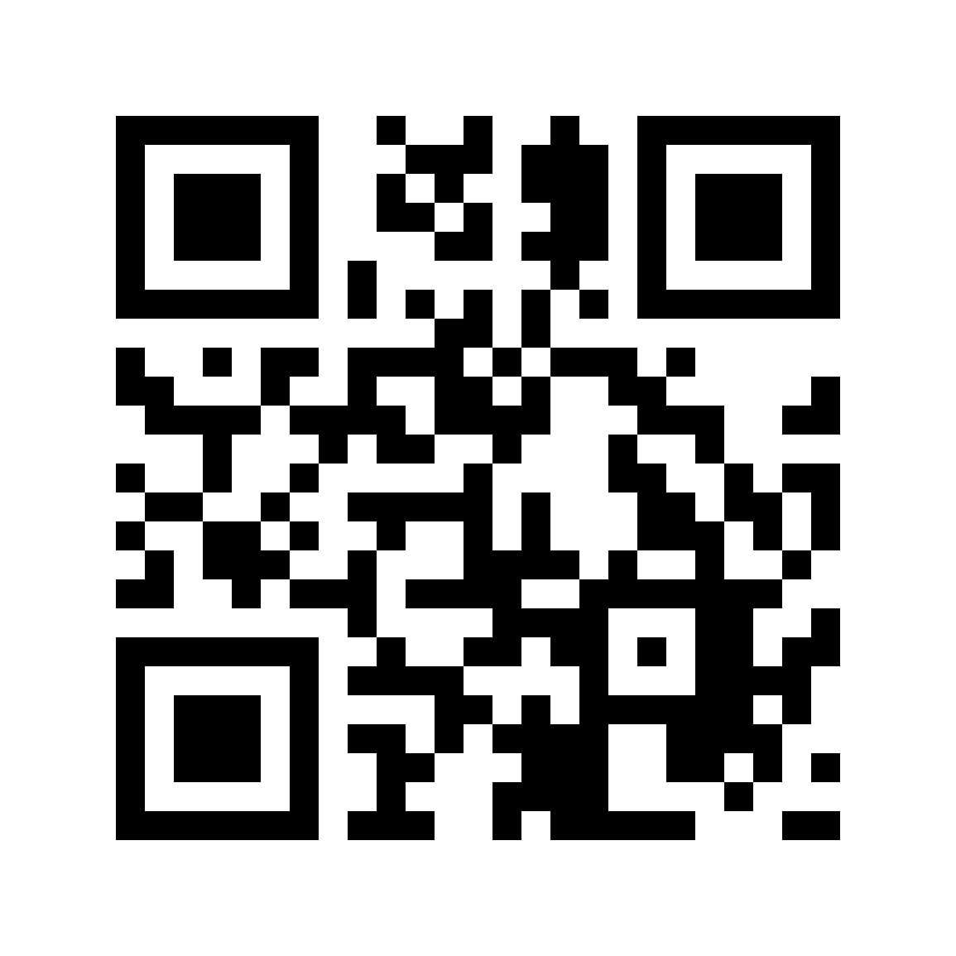
Спасибо за внимание
Исходники

